Slide 1
(Не)реальная безопасность: нейрогарнитура для тренингов безопасности в AR и VR
Валерия Демарева
ННГУ им. Н.И. Лобачевского
Лаборатория Киберпсихологии
v_1

Slide 2

Актуальность проекта
Безопасность человеческой жизни – наивысший приоритет
Профессиональные стандарты теперь составляют сами профессионалы
VR начинает часто применяться в обучении (в т.ч. на опасных объектах)
Перед выходом в реальность люди проходят аттестацию
Нужно оценить реакцию человека на обучающие ситуации перед выходом в реальность, то есть – на аттестации

Slide 3
Проблема
Аспекты проблемы:
Люди выходят на работу после аттестации, а мы не знаем об их возможной реакции на разные рабочие контексты
В сложной ситуации работник может среагировать неоптимально, что повлечет печальные последствия
Обучающие тренинги VR используются, но они могут быть опасны для человека
Почему решений недостаточно?
Нейрогарнитур для оценки состояния с возможностью внедрения в VR сценарий нет
Безопасность человека обеспечена прохождением аттестации, но без оценки его реакций на рабочие ситуации
VR в обучающих тренингах используется без контроля состояния пользователя

Slide 4

Решение
Коробочное решение (ПАК) для персонализации VR-тренинга и выдачи заключения о готовности выходить в реальность
Авторская методика оценки профессиональных навыков

Slide 5
Функциональная схема
Персонализация VR-тренинга
Не менять
сценарий
Датчик сердечного ритма
ПО для анализа ритма сердца
Понизить сложность
VR-тренинг
Остановить
Заключение
о готовности выходить в реал
Синим обозначены модули, за которые отвечает ПАК

Slide 6
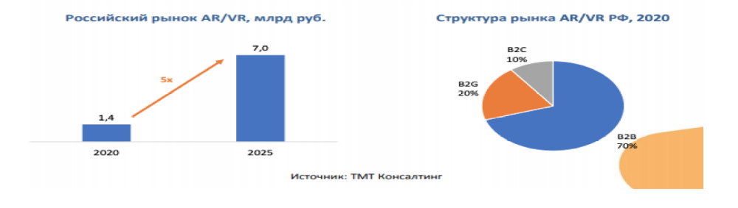
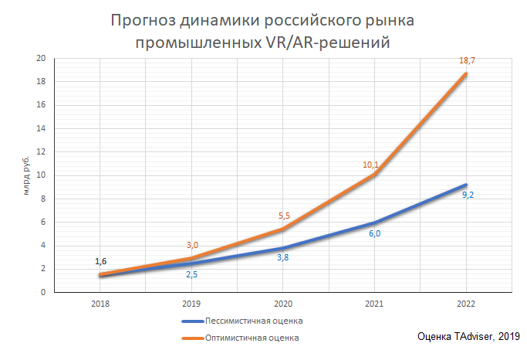
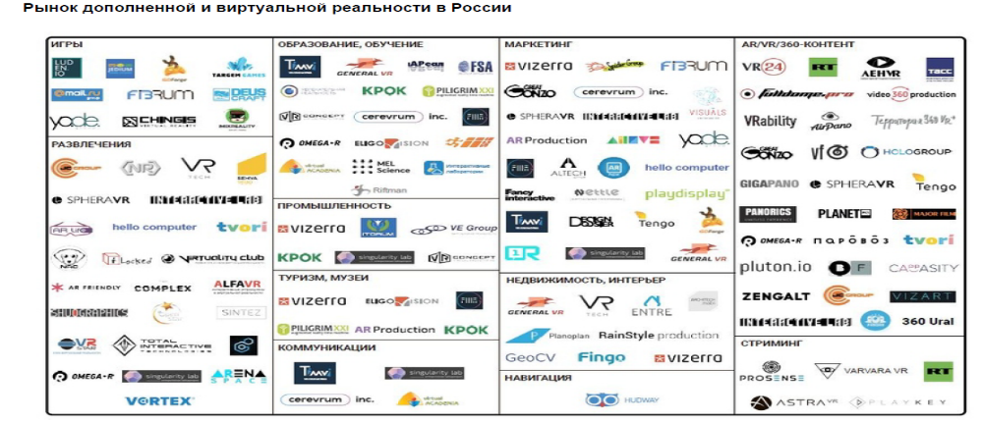
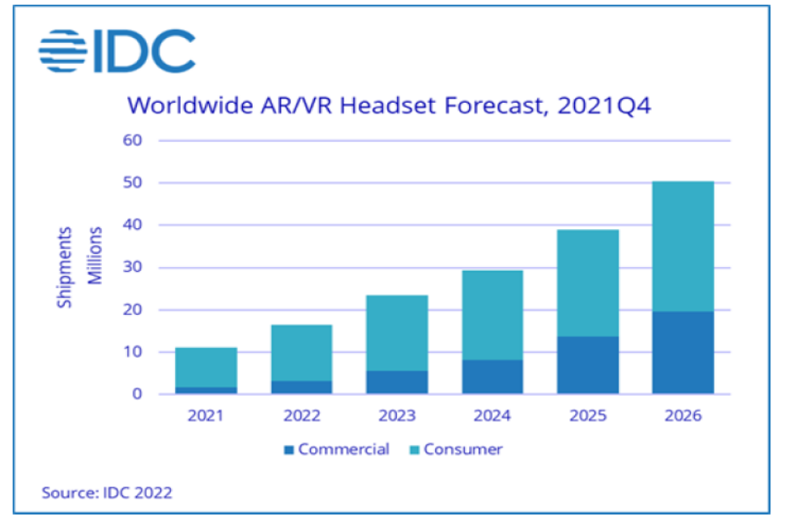
Рынок
Мировой рынок промышленных VR/AR решений
Мировой рынок нейрогарнитур

Slide 7
Рынок
Продажа коробочного решения/ услуги (дополнительная оценка компетенции):
МЧС, скорая помощь (Нижегородская область, 1000 сотрудников, аттестация 1 раз в полгода) – 50 нейрогарнитур*2000 р, проведение диагностики 1000*2*500р – 1 100 000р в год
Кафе (Нижегородская область, 500 сотрудников, аттестация при приеме на работу) – проведение диагностики 1000*1*500р – 500 000р в год
Индивидуальный тренажер, аттракцион: 1 нейрогарнитура *1000 р + услуга1000р в час * 200 клиентов в год (новые туристические маршруты перед посещением, диагностика личностных характеристик) – 400 000р в год

Slide 8
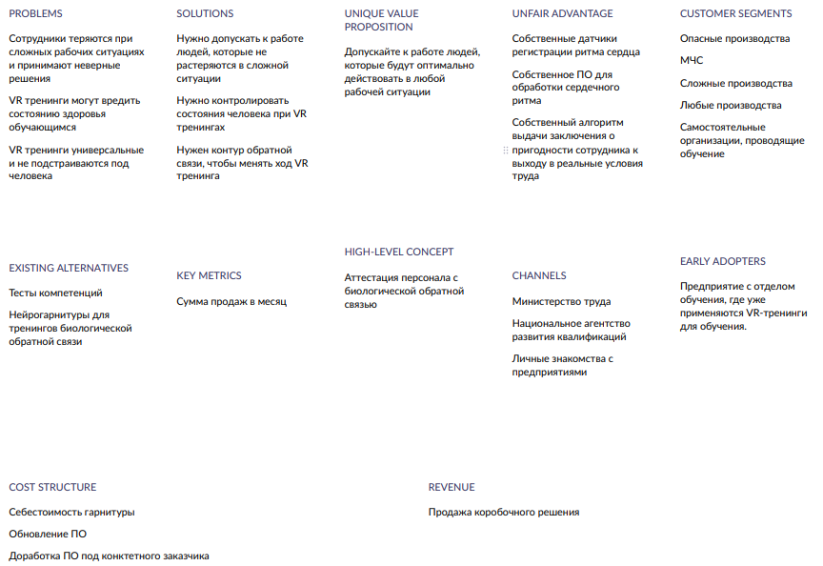
Бизнес-модель

Slide 9

Текущие результаты
Разработана функциональная схема готового продукта
Разработан датчик ЭКГ
Разработано ПО для анализа значимых метрик ритма сердца
Дорабатывается ПО для передачи в VR-сценарий сигнала о направлении развития сценария
Дорабатывается ПО для выдачи заключений по итогам тренинга
Проведены эксперименты по контролю состояния пользователя при игре в VR
Разрабатывается методика диагностики готовности персонала работы в сложных/ опасных условиях

Slide 10

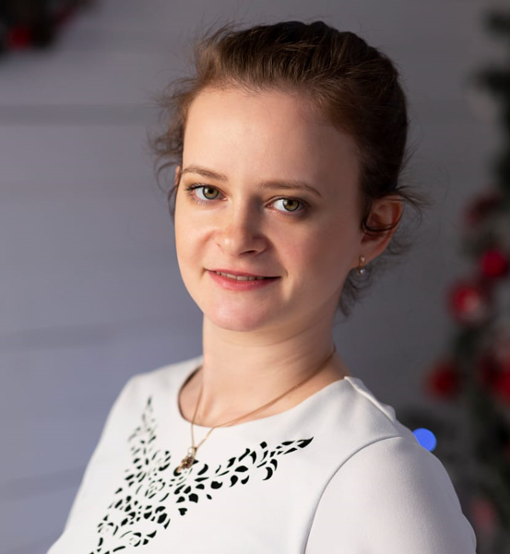
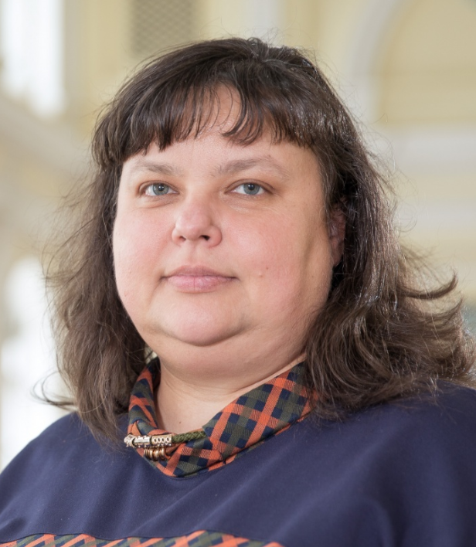
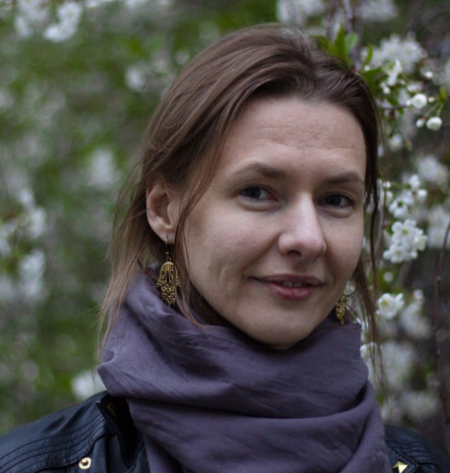
Команда
+ Инженер – разработчик датчиков ритма сердца и ПО для их анализа
+ Консультант по маркетингу
Валерия Демарева
Ирина Петрова
Ирина Зайцева
Кандидат психологических наук, зав. лаб. Киберпсихологии, специалист в области прикладной психофизиологии и аналитики данных
Магистр физики, доктор социологических наук, зав. кафедрой отраслевой и прикладной социологии
Магистр психологии, специалист в области прикладной психофизиологии

Slide 11

Планы развития
Сертификация тренажеров AR/VR/MR с точки зрения влияния на здоровье и психическое состояние потребителя контента
Экспертная оценка состояния пользователя в любом контексте (н., тестирования – ЕГЭ/не ЕГЭ)
Экспертная оценка оценки состояния при решении кейсов или при собеседовании
Оценка состояния туристов при прохождении инструктажа перед сложными маршрутами
Оценка состояния курсанта автошколы перед выдачей прав

Slide 12
Контакты
Сайт
Телефон
email
http://cyberpsy.unn.ru/
+7 (987) 536-79-87
valeriia.demareva@fsn.unn.ru

